Slide 1
19. September 2015 Kommunalpolitischer Brückenschlag Hessen-Thüringen: „Mittendrin oder an den Rand gedrängt? Senior*innen in der Kommune“
Reinhard Müller, Landesgeschäftsführer des PARITÄTISCHEN Thüringen:
Altersarmut und ihre Folgen
Wie können Kommunen dem Rückzug von Senior*innen aus der Teilhabe am gesellschaftlichen Leben entgegenwirken?

Slide 2
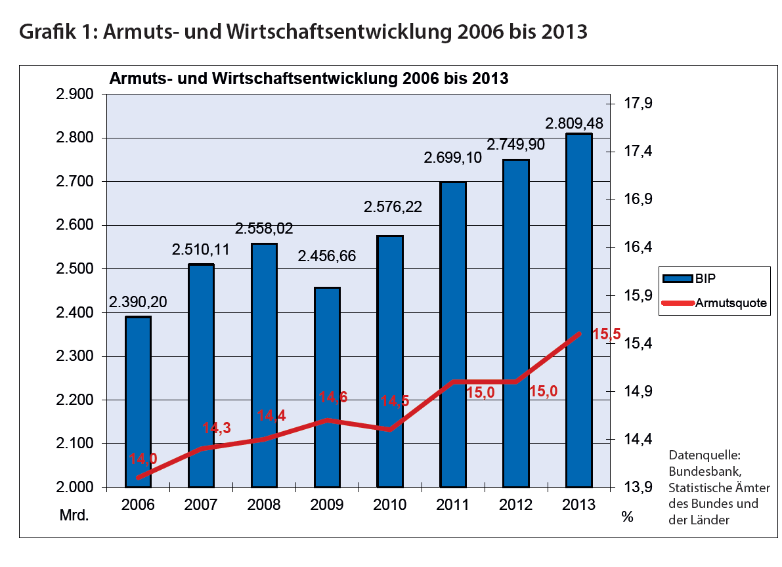
Unterschiedliche Armutsquoten in Deutschland
Quelle der Befunde und Grafiken:
„Die zerklüftete Republik. Bericht zur regionalen Armutsentwicklung in Deutschland 2014“
DEUTSCHER PARITÄTISCHER WOHLFAHRTSVERBAND GESAMTVERBAND e. V.

Slide 3
Vergleich verschiedener Altersgruppen im SGB-II-Bezug
Alarmierender Trend:
Armutsquote der über 65-Jährigen seit 2006 um 37,5 % gestiegen, bei den 50- bis 65-Jährigen immerhin um 15 Prozent
Armut alter Menschen und Rentner nimmt sehr viel stärker zu als bei irgendeiner anderen Bevölkerungsgruppe

Slide 4
Alarmierende Entwicklung
Inanspruchnahme von Altersgrundsicherung 2003 - 2013:
2003 waren 258.000 Menschen angewiesen (1,7 % der älteren Menschen), 2013 waren es 499.000 (3 % der älteren Bevölkerung)
Zahl derer, die damit nicht aus eigener Kraft ihren Lebensunterhalt im Alter bestreiten können, hat sich nahezu verdoppelt.
Es gibt derzeit keinerlei Anzeichen dafür, dass dieser Trend stoppen, sich umkehren oder auch nur verlangsamen könnte, sondern eher weiter beschleunigen dürfte.
Armutsquote der 50 bis 65 Jährigen hat in den letzten Jahren mit 15 Prozent deutlich überproportional zugenommen (die Altersgruppe, die kurz vor Rentenalter steht oder darauf zugeht)

Slide 5
Entwicklung der Bezieher von Altersgrundsicherung

Slide 6
Welche Auswirkungen hat die Altersarmut?
erhebliche Einschränkungen im Alltag
Miete und laufende Kosten verschlingen Großteil des zur Verfügung stehenden Geldes
Betroffenen können sich kaum alltägliche Güter leisten
Lebensqualität von Menschen mit Altersarmut ist herabgesetzt
Zunehmend Krankheiten, wenn Medikamente nicht bezogen werden können
Wohnungen sind oft nicht mit den notwendigen und seniorengerechten Einrichtungen bestückt oder schlicht stark reparaturbedürftig
Vereinsamung und Rückzug, keinerlei Partizipationsmöglichkeiten

Slide 7
Befund
In den nächsten 15 Jahren werden immer mehr Menschen mit stark gebrochenem Erwerbsbiografien (vor allem im Osten!) das Rentenalter erreichen
dies sorgt dafür, dass allein über rentenrechtliche Regelungen dem Problem der kommenden Altersarmut nicht begegnet werden kann

Slide 8
Thesen
Alter ist mehr als die letzte Lebensphase, als Rente und Pflege, sondern ein Lebensabschnitt mit spezifischen Ansprüchen & Bedürfnissen um Lebensqualität zu erhalten
immer mehr Menschen sind nach dem Ausscheiden aus dem Erwerbsleben länger gesund, aktiv und autonom
Zahl der Frauen & Männer über 80 Jahre nimmt rasch zu, diese Errungenschaft muss bewahrt und ausgebaut werden
daraus kann großer, potentieller Reichtum erwachsen
damit das Alter in Würde gelebt werden kann, braucht es eine neue Kultur des Alterns und des Alters

Slide 9
Fazit: Alterssicherung
Es braucht im System der Alterssicherung dringend und schnell Weichenstellungen, um die Lawine der Altersarmut aufzuhalten
Stabilisierung des Rentenniveaus wäre ebenso wichtig wie eine durchgreifende Reform der Altersgrundsicherung
Hilfe muss den betroffenen Menschen unbürokratisch zukommen und in der Höhe tatsächlich vor Armut schützen
Erforderlich sind zudem großzügigere Freibeträge auf Vorsorgeleistungen und Rentenansprüche

Slide 10
Bessere Rahmenbedingungen für aktive Teilnahme am gesellschaftlichen Leben
Rahmenbedingungen für die Verwirklichung des Rechtes der Seniorinnen und Senioren auf Teilhabe am kulturellen und gesellschaftlichen Leben haben sich in den letzten Jahren verbessert – aber es geht noch mehr
Es braucht mehr Mitspracherecht für Seniorinnen und Senioren, um ihre Ansprüche und festgeschriebenen Rechte auf gesellschaftliche Teilhabe selbstbewusster einzufordern und so aktiver an der politischen Willensbildung teilzunehmen

Slide 11
Raum zur Diskussion

Slide 12
Vielen Dank für Ihre Aufmerksamkeit

